Slide 1
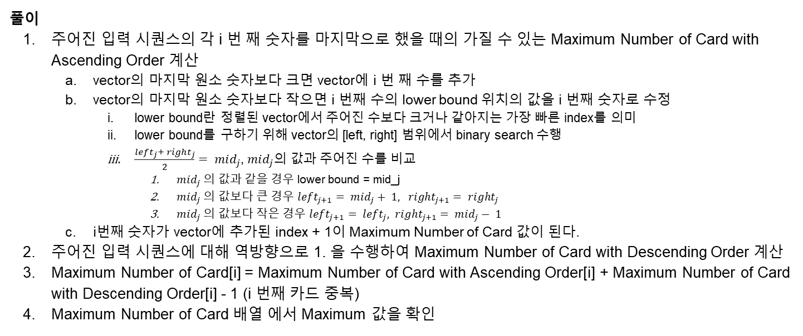
C6. Card Game
21600621 전영우, 21700589 이찬효
Idea
처음에는 카드를 ascending order로 가져가게 되고, 중간에 바로 이전의 카드보다 작은 카드를 고르는 순간 descending order로 가져가게 된다.
Data Structure
input과 input의 각 요소에서 가질 수 있는 카드 수의 최댓값을 저장할 2-d array
각 최댓값들을 구하기 위한 Buffer 역할을 하는 Vector
풀이
주어진 입력 시퀀스의 각 i 번 째 숫자를 마지막으로 했을 때의 가질 수 있는 Maximum Number of Card with Ascending Order 계산
vector의 마지막 원소 숫자보다 크면 vector에 i 번 째 수를 추가
vector의 마지막 원소 숫자보다 작으면 i 번째 수의 lower bound 위치의 값을 i 번째 숫자로 수정
lower bound란 정렬된 vector에서 주어진 수보다 크거나 같아지는 가장 빠른 index를 의미
lower bound를 구하기 위해 vector의 [left, right] 범위에서 binary search 수행
$\frac{left_{j}+ right_{j}}{2}= mid_{j}$, $mid_{j}$의 값과 주어진 수를 비교
$mid_{j}$의 값과 같을 경우 lower bound = mid_j
$mid_{j}$의 값보다 큰 경우 $left_{j+1}= mid_{j}+ 1, right_{j+1}= right_{j}$
$mid_{j}$의 값보다 작은 경우 $left_{j+1}= left_{j}, right_{j+1}= mid_{j}− 1$
i번째 숫자가 vector에 추가된 index + 1이 Maximum Number of Card 값이 된다.
주어진 입력 시퀀스에 대해 역방향으로 1. 을 수행하여 Maximum Number of Card with Descending Order 계산
Maximum Number of Card[i] = Maximum Number of Card with Ascending Order[i] + Maximum Number of Card with Descending Order[i] - 1 (i 번째 카드 중복)
Maximum Number of Card 배열 에서 Maximum 값을 확인
시간복잡도 Input Data Size : N (Length of Sequence), T(N) = O (NlogN)

